Slide 1
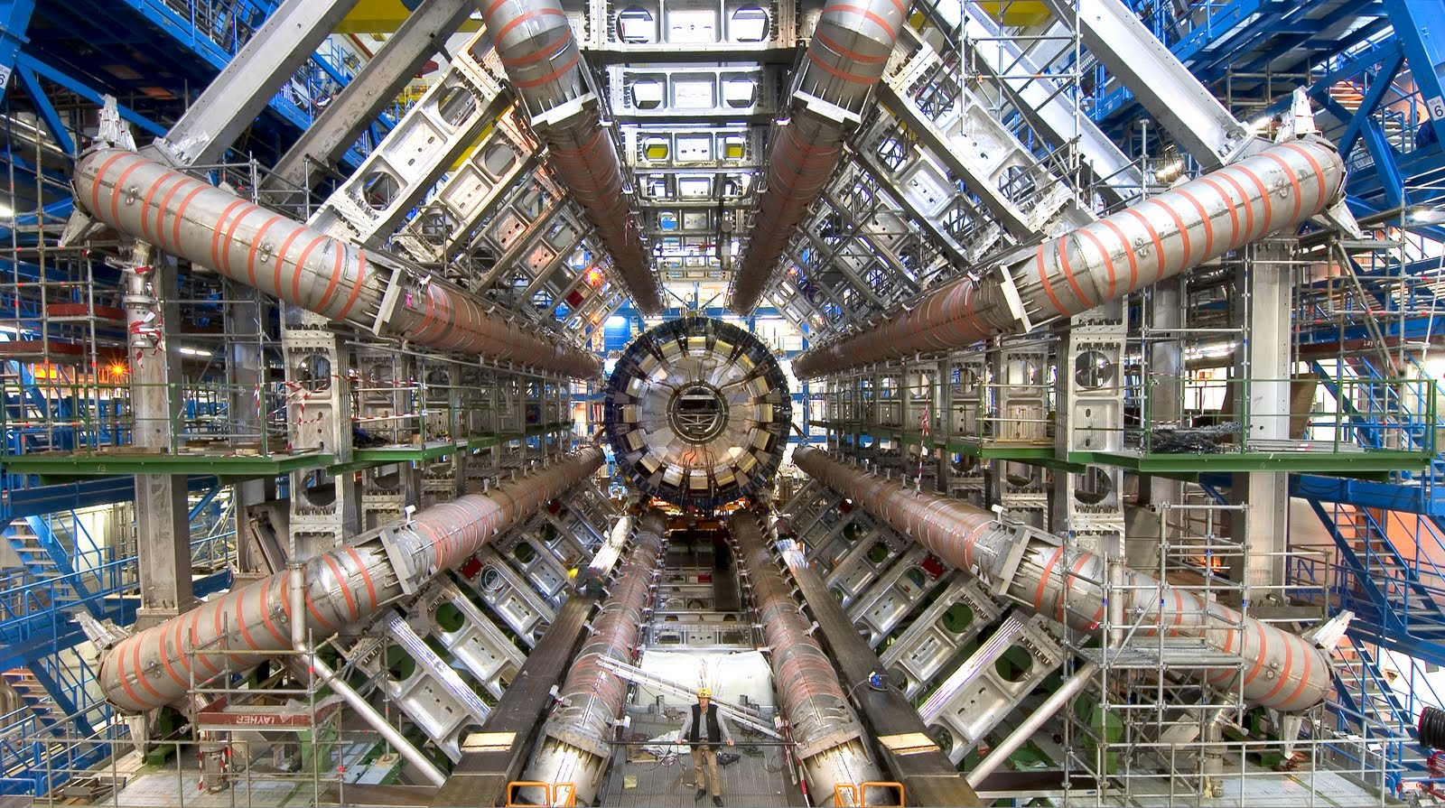
Analyse de données prises par le détecteur ATLAS
Consignes de l’exercice

Slide 2
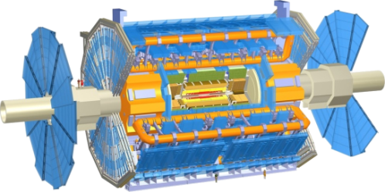
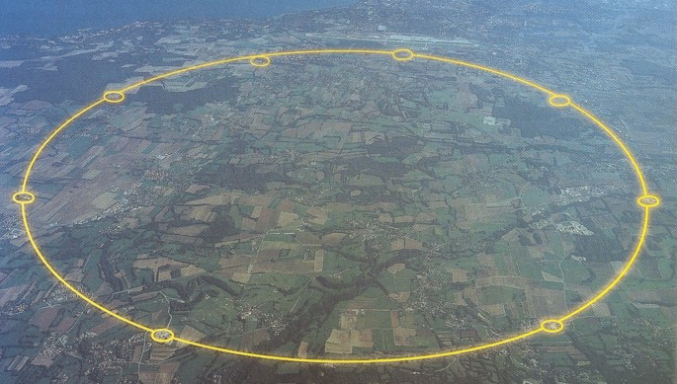
Des données à analyser ?
Centre informatique
ATLAS
LHC
Données analysables par les physiciens
On se propose d’analyser dans la journée environ 6000 vrais événements
pris par le détecteur ATLAS
2

Slide 3
Répartition des 6000 événements
Répartition internationale
Répartition locale
Quatre autres classes dans le monde effectuent l’exercice en même temps que vous.
Chaque classe analyse environ 1500 événements.
Chaque binôme analyse 50 événements.
3

Slide 4
Objectifs de l’analyse
Approfondir nos connaissances sur les particules W⁺ et W⁻
Comment sont elles produites au LHC ?
En quelles particules se désintègrent elles ?
Cet après-midi !
Structure du proton ?
Recherche du boson de Higgs
4

Slide 5
Particules W⁺ et W⁻ ? C’est quoi déjà ?
5

Slide 6
Informations sur la production des W
Possibilité d’avoir dans les produits de la collision:
0 W+/W- produit
1 W+/W- produit
2 W+/W- produite (une paire W+W-)
u
u
d
d
u
u
6

Slide 7
Informations sur la production des W
Quand un seul W+/W- produit, quelle est la proportion de W+ et de W- ?
7

Slide 8
Informations sur la désintégration des W
Les particules W+ et W- sont des particules éphémères.
Elles se désintègrent en des particules plus légères.
?
?
Dans notre étude, on ne s’intéresse qu’à la désintégration des W+ et W- en deux leptons, de première ou deuxième génération.
W+
?
W-
?
W+ → e⁺ ν_{e}
W- → e⁻ ν_{e}
W+ → µ⁺ ν_{µ}
W- → µ⁻ ν_{µ}
Question : quelle est la proportion de W-(W+) qui se désintègrent en muon(antimuon)
et de W-(W+) qui se désintègrent en électron (antiélectron) ?

Slide 9
Travail demandé
Une expérience de comptage
Une mesure importante pour la recherche du Higgs
Identifiez si votre événement comporte 0, 1 ou 2 bosons W+/W-.
Indiquez le mode de désintégration du (ou des) boson W
Mode de désintégration faisant intervenir un électron/antiélectron.
Mode de désintégration faisant intervenir un muon/antimuon.
Indiquez le signe de la charge électrique du (ou des bosons) W
Si vous identifiez un événement contenant une paire W+ et W-,
il vous est demandé de mesurer l’angle entre les électrons/muons
issus de leur désintégration.
9

Slide 10
Nécessité d’une sélection
Lors de collisions de protons, d’autres particules que des W peuvent être produites et peuvent se désintégrer en muon ou électron.
Exemple de la production d’un boson Z
Proche du cas où 2 W sont produits et se désintègrent en électrons :
e+
e+
W+
v_{e}
Z
e-
v_{e}
W-
e-
Ce que l’on veut rejeter
Ce que l’on veut garder
Bruit de fond
Signal
10

Slide 11
Nécessité d’une sélection
Bruit de fond
Signal
e+
e+
W+
v_{e}
Z
e-
v_{e}
W-
e-
Il faut être capable de discriminer le signal du bruit de fond.
Imposer une série de critères
Exemple : notre signal comporte des neutrinos ce qui se traduit au niveau du détecteur par de l’énergie manquante ; le bruit de fond considéré n’en contient pas.
→ On va imposer une valeur minimale d’énergie manquante à nos événements.
11

Slide 12
Arbre de sélection
Evénement
Exactement 1 électron isolé ou 1 muon isolé
Exactement 2 muons isolés ou 2 électrons isolés ou 1 muon isolé + 1 électron isolé
Autre
non
Les 2 particules doivent avoir une charge électrique opposée.
Impulsion transverse PT de la particule > 20 GeV
non
Sélection
oui
Energie manquante de l’événement
> 50 GeV si 2 muons / électrons > 25 GeV si 1 muon + 1 électron
oui
non
Energie manquante de l’événement > 25 GeV
non
oui
non
Impulsion transverse PT des particules :
PT (particule1) > 15 GeV et
PT(particule2) > 25 GeV
oui
oui
Mesurez dans le plan transverse l’angle entre les traces des 2 particules
Mesures
Mesurez la charge électrique de la particule
Relevez le numéro de l’événement «Event Number»
Catégorie d’événement
W⁺ →e⁺v
W⁻ →e⁻v
W⁺ →µ⁺v
W⁻ →µ⁻v
bruit de fond
(background)
WW

Slide 13
Où renseigner les résultats ?
Chaque groupe dispose d’une feuille de comptage.
Mettre un «bâton» en face du type d’événement rencontré.
4
A la fin de l’exercice, compter le nombre de «bâtons» et remplissez la dernière colonne.
3
1
0
13

Slide 14
Où renseigner les résultats ?
Chaque groupe dispose d’une feuille de comptage.
Pour les événements contenants 2 bosons W :
Indiquer le numéro de l’événement
Indiquer la mesure de l’angle entre les deux électrons (ou les deux muons)
4
3
1
0
14

Slide 15
Bonne chance !!!!
15

